Slide 1
机器学习示例

Slide 2
目录
1
机器学习的基本流程
2
机器学习主要模型
3
初识机器学习：从数据到预测
4
机器学习的主要挑战

Slide 3
机器学习基本流程
读取数据
数据预处理
构建模型
训练模型
评估模型

Slide 4
机器学习基本流程
读取数据
处理数据
构建模型
训练模型
评估模型
机器学习
找题
选题
刷题方法
刷题
考试
考前刷题

Slide 5
机器学习基本流程
读取数据
数据预处理
构建模型
训练模型
评估模型
该学什么
学成效果

Slide 6
目录
1
机器学习的基本流程
2
机器学习主要模型
3
初识机器学习：从数据到预测
4
机器学习的主要挑战

Slide 7




机器学习主要模型
什么是机器学习模型？
机器学习模型就是特征数据与目标数据之间的映射关系。
映射关系

Slide 8
机器学习主要模型
什么是机器学习模型？
机器学习模型就是特征数据与目标数据之间的映射关系。
映射关系
如何创建出这种准确的映射关系是机器学习的关键！

Slide 9
机器学习主要模型
聚类
回归
分类

Slide 10
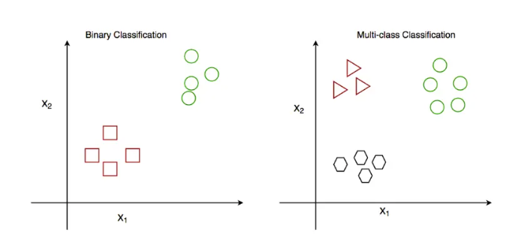
机器学习主要模型
分类模型
有监督学习（训练数据集有标签）
预测输入数据所属类别
输出离散值
目标数据为类别数据，如：0/1
输入数据
模型
输出类别
二分类
多分类

Slide 11

机器学习主要模型
分类模型
二分类：分类任务中只有两个类别
垃圾邮件过滤：输出结果为垃圾邮件/非垃圾邮件
橘子甜否：输出结果为甜/不甜
非垃圾邮件
非垃圾邮件
分
类
模
型
？
？
？
垃圾邮件
数据集
模型
输出

Slide 12
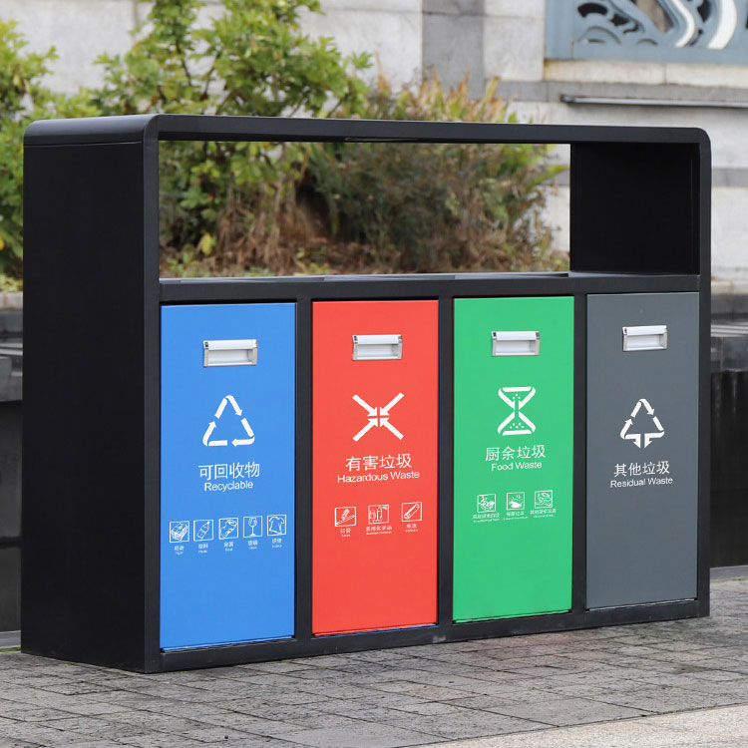
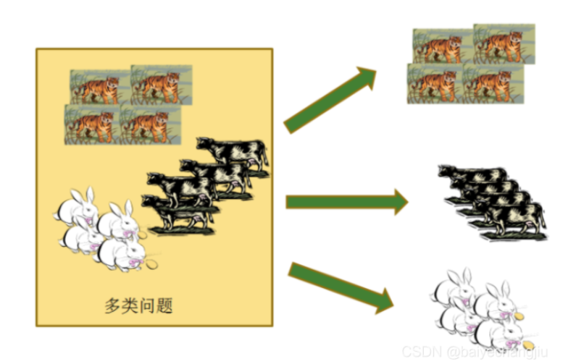
机器学习主要模型
分类模型
多分类：分类任务中有多个类别
动物照片分类：输出结果为老虎/牛/兔子
垃圾分类：输出结果为可回收/不可回收/厨余垃圾/其他垃圾
人脸识别

Slide 13
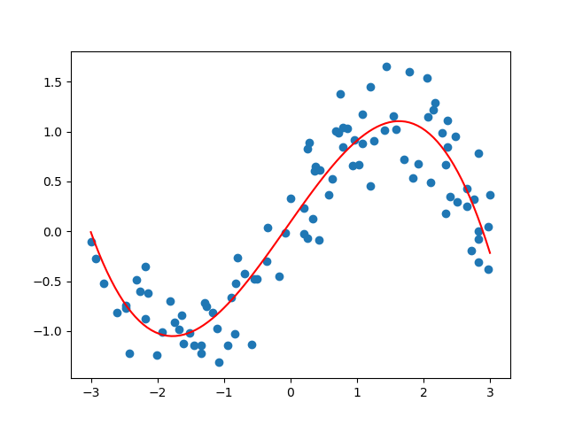
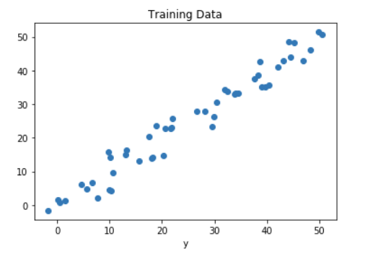
机器学习主要模型
回归模型
有监督学习（训练数据有标签）
预测输入数据对应的数值
输出为连续数据
目标数据为连续数据

Slide 14
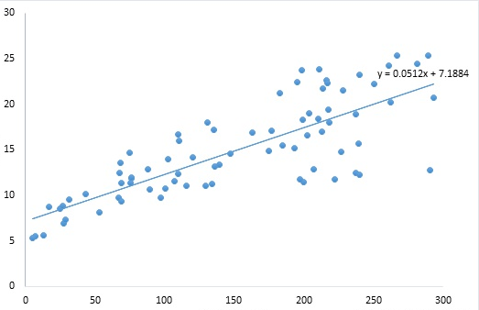
机器学习主要模型
回归模型
有监督学习（训练数据有标签）
预测输入数据对应的数值
输出为连续数据
目标数据为连续数据
示例：
销量预测（5单、15单、25单）
房价预测（1万，2万，3万）
未来温度（20度，25度，26度）
患癌概率（1%，50%，99%）
销售量
广告投入金额

Slide 15

机器学习主要模型
分类VS回归
 | 分类 | 回归
目标数据 | 离散数据 | 连续数据
模型目的 | 寻找最佳决策边界 | 寻找最优拟合曲线
评估指标 | 正确率、召回率、F1值 | 均方误差、残差平方和
输出数据 | 离散的类别 | 连续值，如价格、温度
共同点 | 监督学习
 | 对输入数据进行预测
通过人物照片来判断一个人是不是胖子？
回归
通过人物照片来判断一个人有多重？
分类

Slide 16
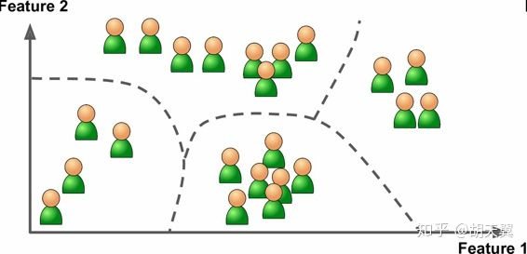
机器学习主要模型
聚类模型
无监督学习
将相似的事物聚在一起，将不相似的事物分在不同类别的过程
输出为离散数据的模型：
目标数据为类别数据
示例：用户价值分析，推荐系统

Slide 17
目录
1
机器学习的基本流程
2
机器学习主要模型
3
初识机器学习：从数据到预测
4
机器学习的主要挑战

Slide 18



初识机器学习：从数据到预测
通过一个实例，深入了解机器学习过程（鸢尾花分类）
下列鸢尾花分别属于哪一类：setosa、versicolor、virginica
完成实训内容一

Slide 19
拓展实训
拓展案例，深入了解机器学习过程
实例：GDP与生活满意度的关系（钱能让人快乐么？）
读取数据
数据预处理
构建模型
训练模型（学习算法搜寻模型参数值，使代价函数最小）
评估模型

Slide 20
目录
1
机器学习的基本流程
2
机器学习主要模型
3
初识机器学习：从数据到预测
4
机器学习的主要挑战

Slide 21
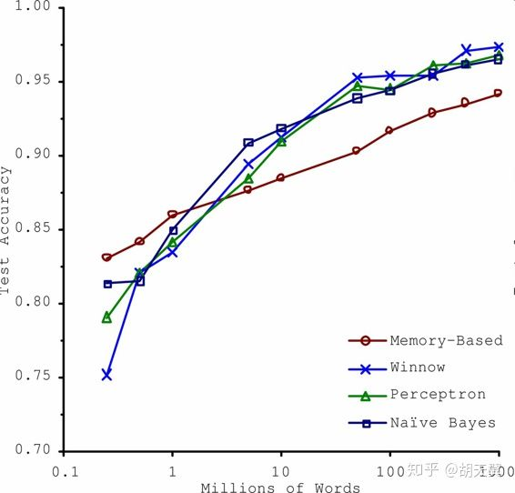
机器学习的主要挑战
数据量的不足
对于复杂问题（如语音、图像识别），机器学习需要大量数据。
数据量的增加可以弥补简单模型与复杂模型之间的差距。

Slide 22
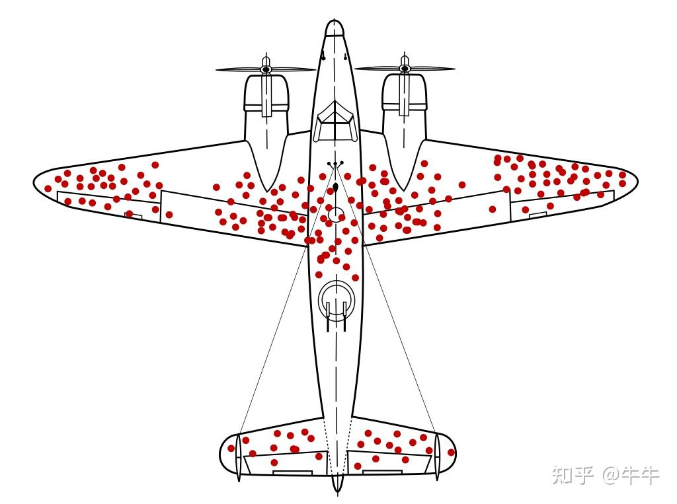
机器学习的主要挑战
数据没有代表性
幸存者偏差（伯克森悖论）
1. 背景介绍：1941年，第二次世界大战中，沃德教授应军方要求，提供飞机防护建议。
2. 解决方法：
数据来源：轰炸机遭受攻击后返回营地的轰炸机数据，
发现：机翼是最容易被击中的位置,机尾则是最少被击中的位置。
建议：我们应该强化机尾的防护。
决策是正确的
3. 幸存者偏差：
统计的样本：仅包含平安返回的轰炸机；

Slide 23
机器学习的主要挑战
数据没有代表性
背景介绍：
1936 年美国大选：兰登 vs. 罗斯福
《文学文摘》预测：兰登会以 57% 赢得大选
实际结果：罗斯福赢得了 62% 的选票
2. 解决方法：
数据来源：电话目录中用户、杂志订阅用户
数据分析：
这些地址偏向富裕人群，他们都倾向于投票给共和党（即兰登）。
只有 25% 的参与者回答了调研。它排除了不关心政治的人、不喜欢《文学文摘》的人等，

Slide 24
机器学习的主要挑战
低质量数据
如果训练集中的异常和噪声太多，系统检测出潜在规律的难度就会变大，花时间对训练数据进行清理是十分重要的。
数据清理策略
数据中存在异常值：最好删掉它们或尝试手工修改错误；
部分数据缺少特征：
忽略缺失的特征
忽略缺失特征的数据
填充缺失值
训练不同的模型

Slide 25

机器学习的主要挑战
不相关的特征
这些特征可能包含与任务无关的信息，或者在数据集中只是随机噪声，对于模型的训练和预测结果没有实际帮助。
解决办法：
特征选择：在所有存在的特征中选取最有用的特征进行训练。
特征提取：组合存在的特征，生成一个更有用的特征（降维算法可以提供帮助）。
收集新数据创建新特征。

Slide 26
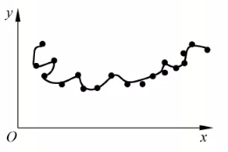
机器学习的主要挑战
过拟合
定义
定义：模型过于复杂，过度拟合训练数据，导致在测试数据上表现不佳。
直观理解：模型记住了训练数据的“噪音”和细节，而非学习其内在规律。
表现
训练集上：模型准确率极高，损失值很低。
测试集上：准确率较低，泛化能力弱，模型在未见过的数据上表现较差。
如何解决
降低模型复杂度：简化模型结构，如减少网络层数或参数。
增大数据集：收集更多数据或进行数据增强。
Dropout技术：在训练过程中随机丢弃部分神经元，防止模型过度依赖某些特征

Slide 27
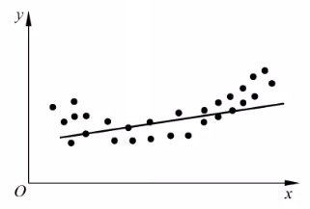
机器学习的主要挑战
欠拟合
定义
模型过于简单，无法充分捕捉数据的内在规律和特征。
直观理解：就像用一条直线去拟合复杂的曲线数据，直线很难准确描述曲线的每一个细节。
表现
训练集上：模型准确率低，损失值较高。
测试集上：同样准确率低，泛化能力弱。
如何解决
增加模型复杂度：如增加神经网络层数或节点数。
扩大数据集：收集更多数据或进行数据增强。
特征工程：优化特征选择，增加或删除特征。

Slide 28
作业：
在学习通完成《第二次作业》。

